Slide 1
Tájékoztató iskolánk leendő első osztályairól
2025/26. tanév
Csábi Ágnes igazgatóhelyettes

Slide 2
OSZTÁLYAINKRÓL
12 tanulócsoport (évfolyamonként 3-3 osztály)
Osztályaink nem tagozatosak
(egységes követelményrendszer, tantárgyi struktúra)
Legalább 2 tanító összehangolt együttes irányítása
Minden osztályban tanítjuk a népi játékok, a néptánc alapjait.
Idegen nyelv oktatás (angol vagy német) 3.évfolyamtól indul (heti 2 órában)
Digitális kultúra 3. osztálytól

Slide 3
LEGFONTOSABB ÉRTÉKEINK
A tanítók szakmai tapasztalata, szaktudása, pedagógiai elhivatottsága
A művészeti nevelés melletti elköteleződés
A sport, a mozgás fontossága
A tehetséggondozás
Egyéni fejlesztés felzárkóztatás (Támogató munkacsoport)
Együttműködő, elfogadó iskolai közösségek kialakítása
Családokkal való jó együttműködés

Slide 4
TEHETSÉGGONDOZÓ SZAKKÖRÖK
Énekkar
Színtársulat
Dráma szakkör
Tehetséggondozó önképzőkörök 3.évfolyamtól
Tömegsport
Iskolakönyvtár
Önköltséges tehetséggondozó foglalkozások
Kihelyezett zeneoktatás (Erkel Gyula Zeneiskola: szolfézs, furulya, zongora, trombita, gitár)
Informatika
Mesekuckó (komplex művészeti foglalkozás)
Kosárlabda
Karate
Foci
Úszás
Tánc (hipp-hopp, akrobatikus rock and roll)

Slide 5
HAGYOMÁNYAINK
Osztályszintű
Nevezetes napok (népmese, állatok-, víz világnapja, föld napja karácsony, anyák napja, színházlátogatás, osztálykirándulások, nyári táborok,…)
Tagozati szintű
elsősök ünnepélyes fogadása
magyar dal napja
zene világnapja
iskolai hangverseny (hangversenybérlet)
őszi, tavaszi jeles napok, ünnepi műsor
Mikulás-váltó
karácsonyi műsor
Károlyi napok rendezvényei, vetélkedői (versmondó-, matematika-, énekverseny)
Károlyi pályázat
Károlyi fesztivál

Slide 6
FELZÁRKÓZTATÁS, EGYÉNI FEJLESZTÉS
Kiscsoportos foglalkozások
Tanórai differenciálás
Támogató munkacsoport szakembereinek munkája
(fejlesztőpedagógus, iskolapszichológus, logopédus, védőnő, gyermekvédelmi szakember, gyógytestnevelő, utazó gyógypedagógus SNI)- Pedagógiai Szakszolgálat
A család támogató együttműködése

Slide 7
Értékelés
Szöveges értékelés
második osztály félévéig
Érdemjeggyel történő osztályzás
második évfolyam végétől (kivétel a 3. évfolyamon belépő idegennyelv)

Slide 8
KAPCSOLATTARTÁS
KRÉTA
Üzenő füzet
Elektronikus levelezés (osztálycsoportok)
Személyes találkozások
(hazamenetel, egyeztetett időpont, fogadóóra, szülői értekezlet, osztályprogramok)

Slide 9
NAPIRENDÜNK
7-17 óra között
7-7.30: reggeli ügyelet
8.00-12.00: tanítási órák (4 tanóra, óraközi szünetekkel)
8.45-9.00: reggeli
12.00-12.45: ebéd
13.00-14.00: szabadidős tevékenységek (mesehallgatás, közös játék, kézműves foglalkozás,..)
14.00-14.45: játék a szabadban
14.45-15.00: uzsonna
15.00-15.40: önálló tanulás
16.00:hazamenetel
16.00-17.00: évfolyamszintű összevont ügyelet

Slide 10
ISKOLAVÁRÓ NYÍLT NAPOK
Február 6-án és/vagy február 20-án
A program ezeken a péntekeken 13:30-16:00 óráig tart
Előzetes regisztráció: február 2-től a honlapunkon keresztül (kig.hu)
Nyílt nap után: online kérdőív (a gyermek megismerése, szülők iskolával kapcsolatos elképzelései, betekintés a mi nevelési elveinkbe)

Slide 11
BEIRATKOZÁS
Április 23. 24. személyes jelenléttel (szükséges adatok előzetes online feltöltése BÁI felületre)
Beiratkozáshoz szükséges dokumentumok:
- személyi igazolvány (a tanulóé)
- lakcímkártyák (a szülőké is)
- TAJ kártya (a tanulóé) olvasható másolata
- nyilatkozat az életvitelszerű ott lakásról
- nyilatkozat a közös szülői felügyeleti jog gyakorlásáról
- nyilatkozat az erkölcstan vagy a hit-és erkölcstan választásáról.
- szakértői és/vagy óvodai vagy egyéb szakvélemény

Slide 12
Iskolaválasztás szempontjai
Iskolaérettség
szociális, kognitív, fizikális alkalmasság
(Tankötelezettség megkezdésének halasztása/
kérelem beadása: 2025.dec.29. - 2026. január 19. OH/ügyfélkapu, postai út)
https://www.oktatas.hu/kozneveles/tankotelezettseg/tankotelezettseg_halasztasa
Az iskola elhelyezkedése
Előzetes tapasztalatok
Ismerkedés
Legyen egy „B” terv

Slide 13
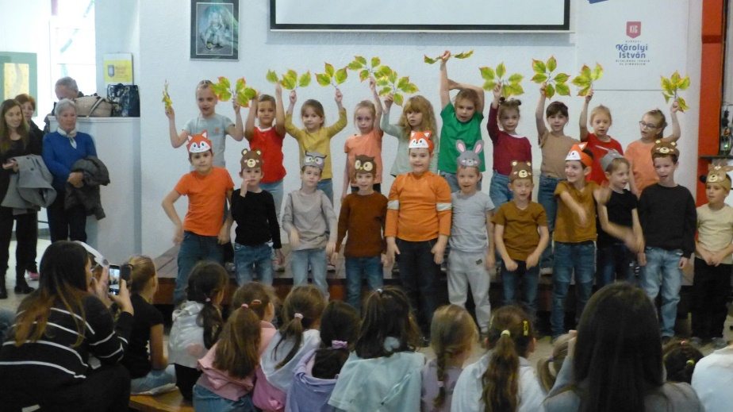
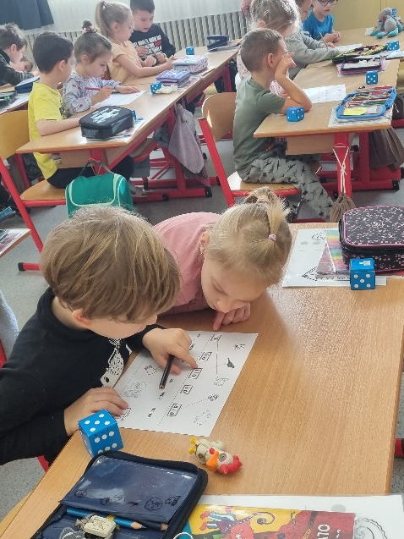
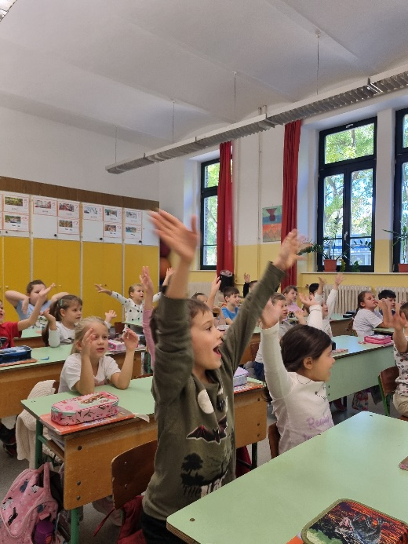
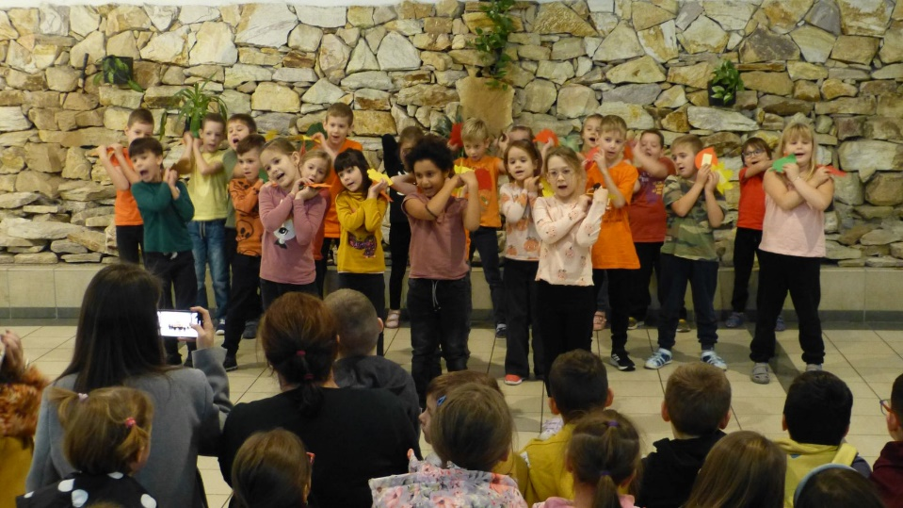
Örömteli iskolakezdést kívánunk!

